Slide 1

Unity
GRANDES SONHOS
PARA GRANDE SUCESSO,
TUDO COMEÇA AQUI.
1

Slide 2
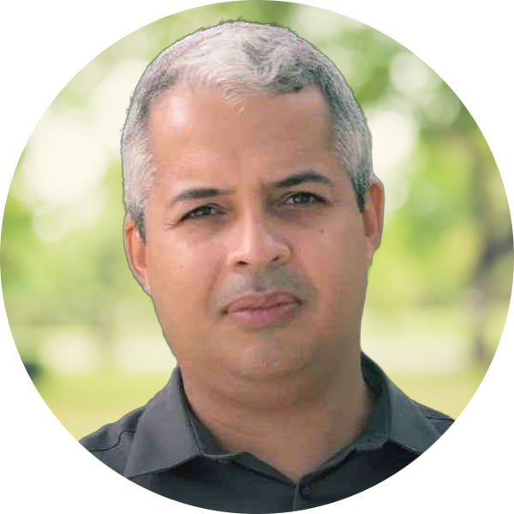
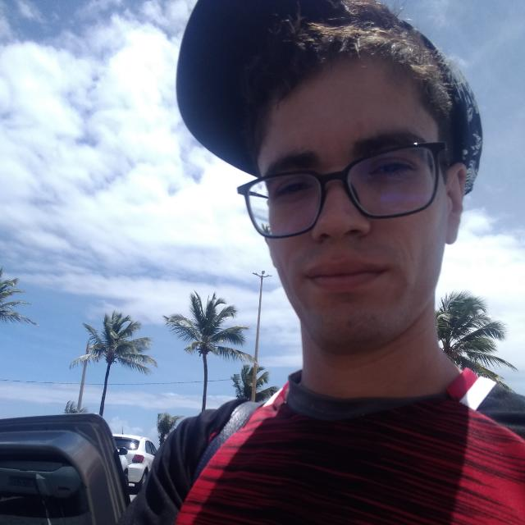
SEMAC
Discente e Ministrante
Verenilson da Silva Souza
Docente e Coordenador
Verenilson da Silva Souza
2

Slide 3
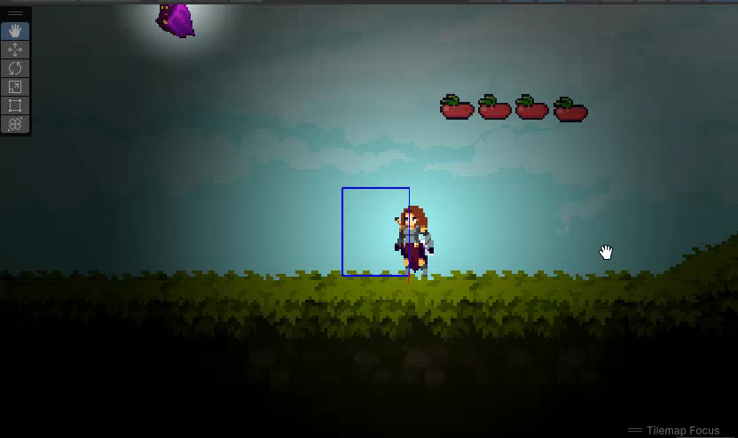
Desafio 1
Ajustar o colisor do personagem na hora de se agachar
3

Slide 4
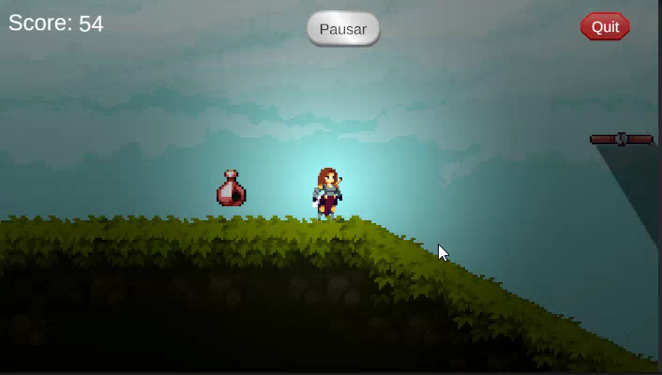
Desafio 2
Arrumar a física de quando
o personagem está na rampa
4

Slide 5
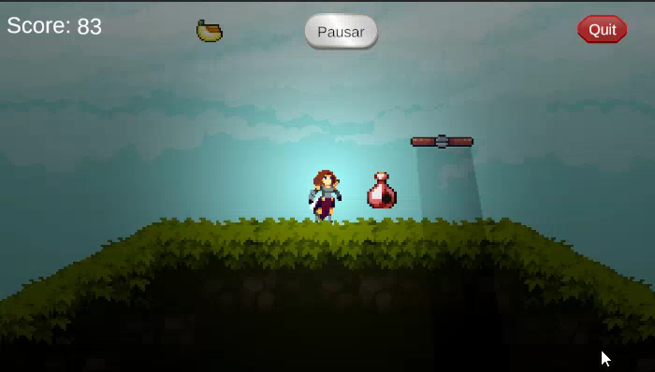
Desafio 3
Adicionar um double Jump
5

Slide 6
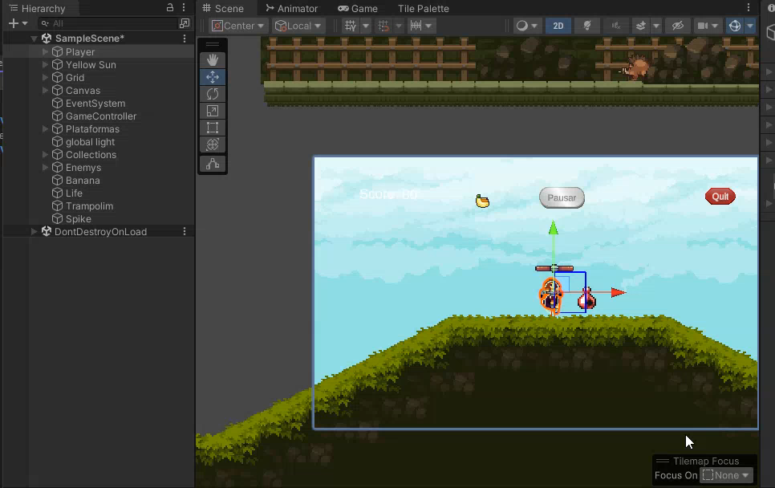
Desafio 4
Fazer o jogador ganhar impulso da plataforma flutuante
6

Slide 7
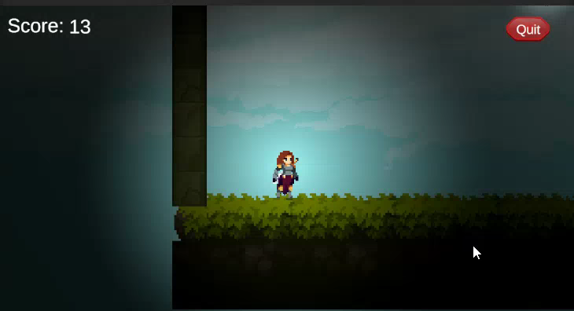
Desafio 5
Adicionar um contador de item Collection e salvar pontuação
7

Slide 8
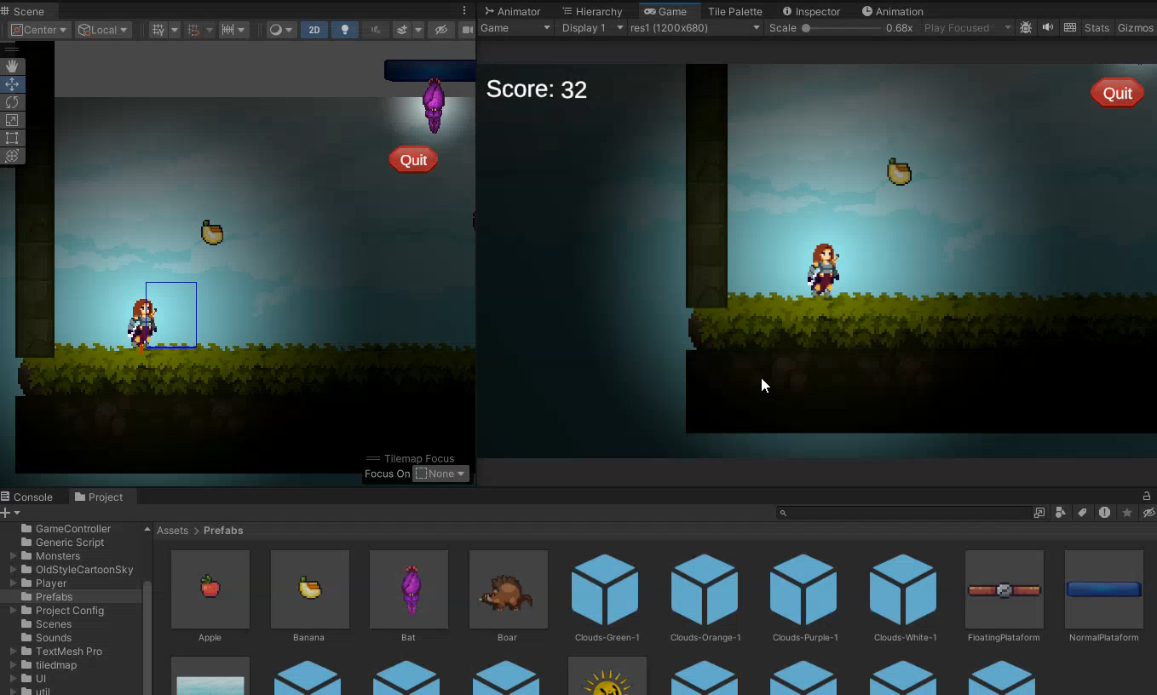
Desafio 6
Criar novos itemsCollections. OBS: Faça o slide anterior
8

Slide 9
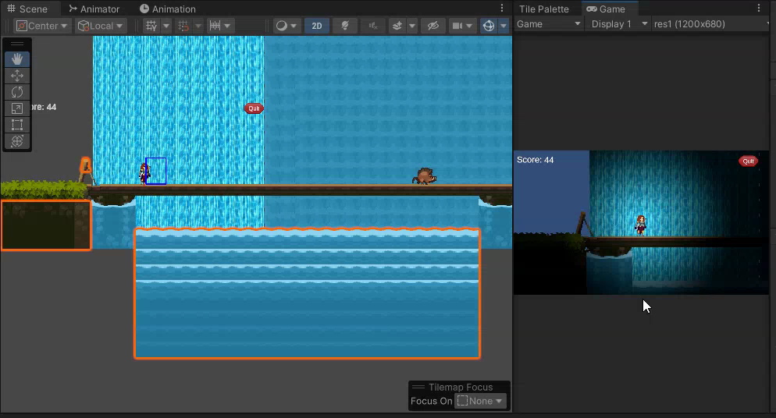
Desafio 7
Criar tiles animados de cachoeira do Legacy Fantasy
9

Slide 10
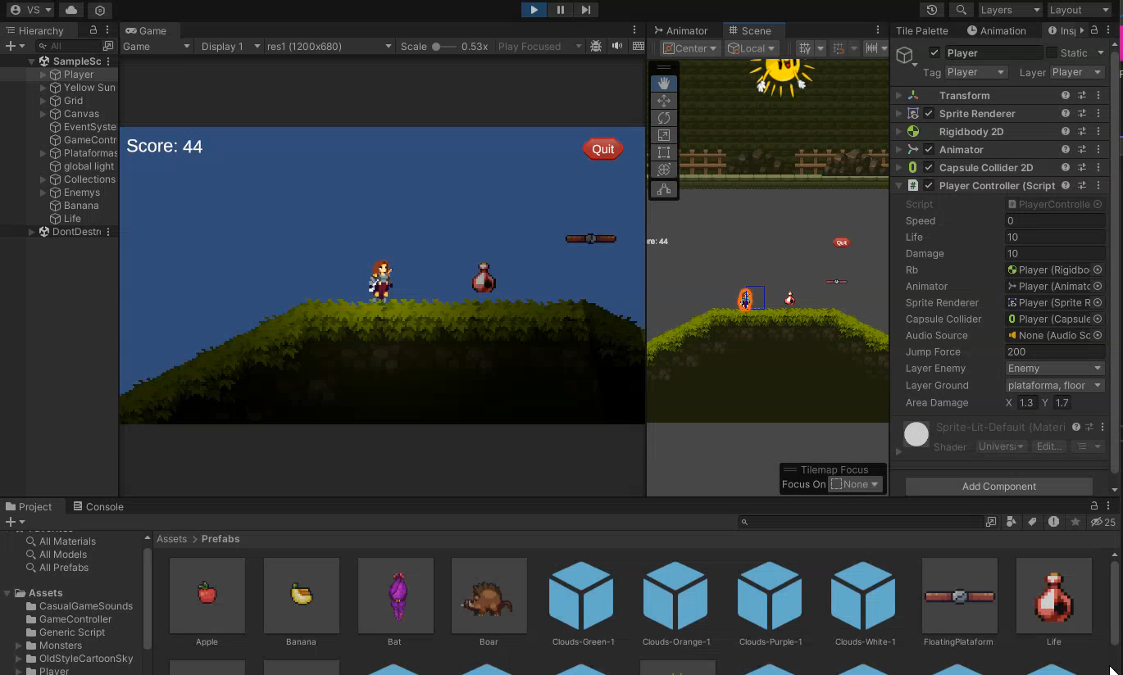
Desafio 8
Criar vida adicional para o jogador
10

Slide 11
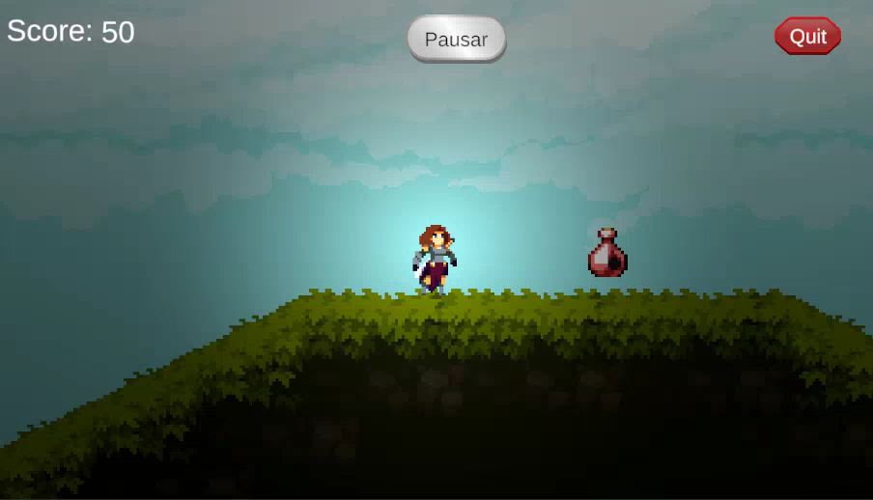
Desafio 9
Criar botão de Pausar/Resumir
11

Slide 12
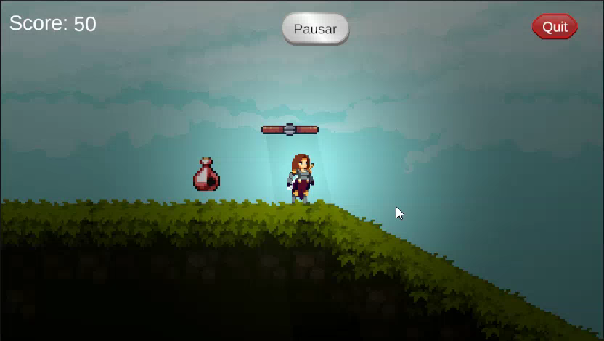
Desafio 10
Arrumar o colisor da Rampa
12

Slide 13
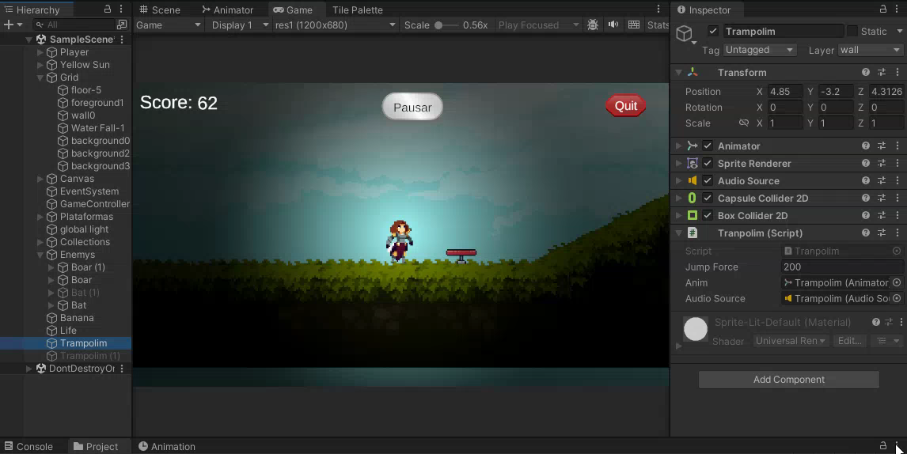
Desafio 11
Criar um trampolim para arremessar o jogador ao ar
13

Slide 14
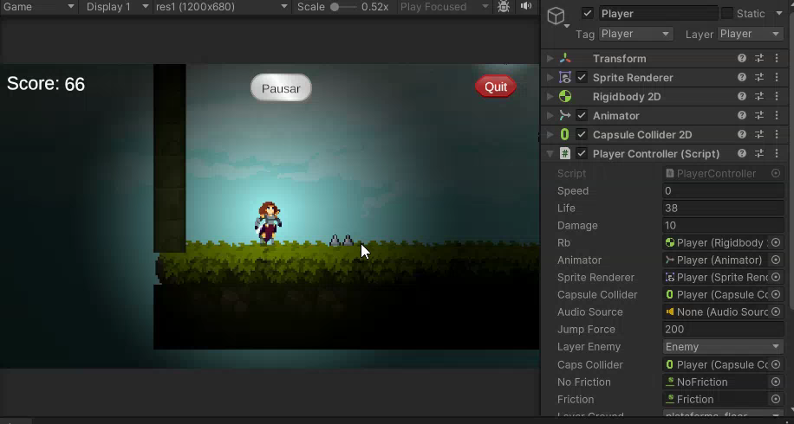
Desafio 12
Criar espinhos para dar dano no player
14

Slide 15
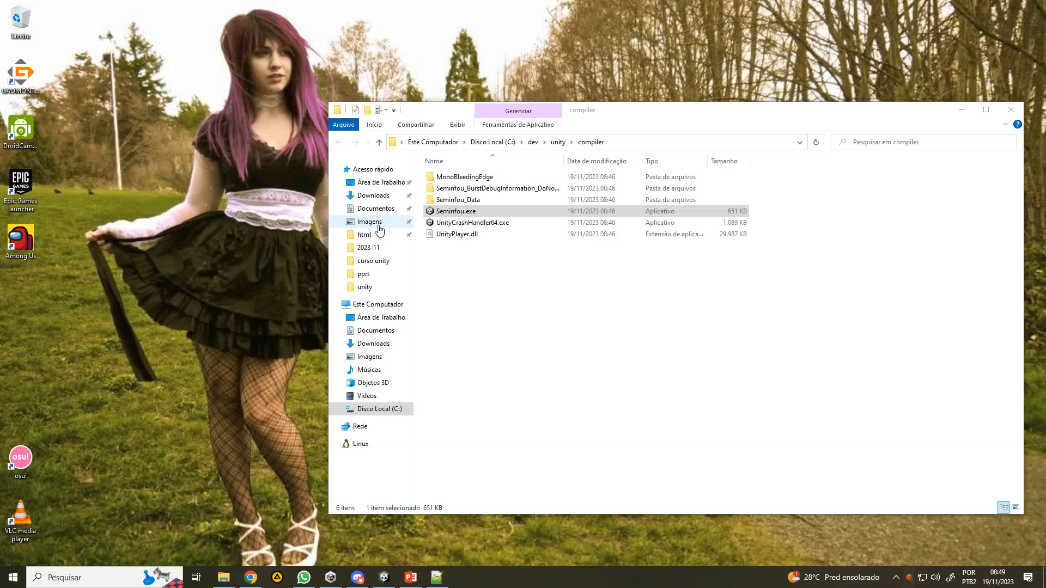
Desafio 13
Compilar o jogo para desktop
15

Slide 16
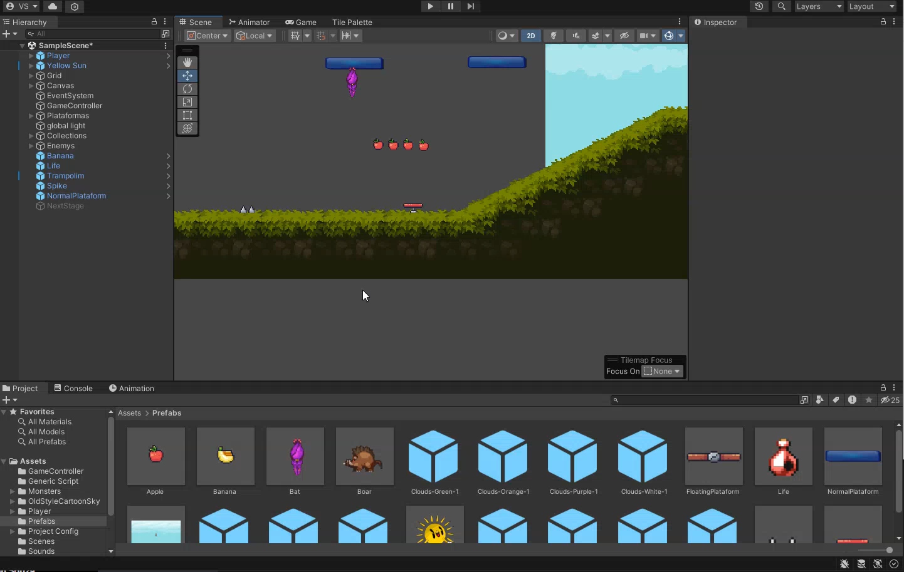
Desafio 14
Deixar a cena do jogo mais bonito!
16

